Slide 1

<<Nombre y Apellido>>

Slide 2

<<Nombre y Apellido>>
<<Image 1>>
<<Image 2>>
<<Image 3>>
<<Image 4>>
<<Image 5>>
<<Image 6>>

Slide 3
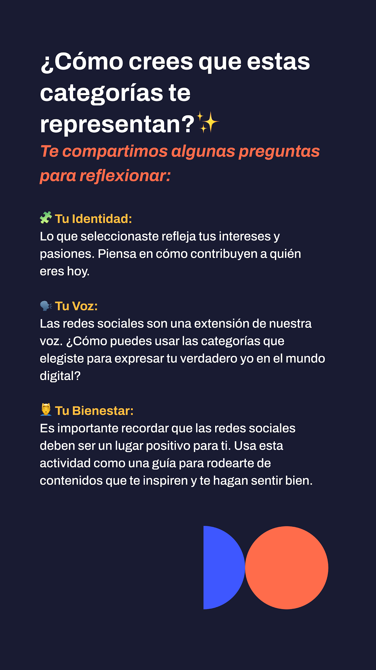

Slide 4


